Slide 1
RENASCIMENTO
CULTURAL:
Mudanças na mentalidade da Europa no século XV

Slide 2
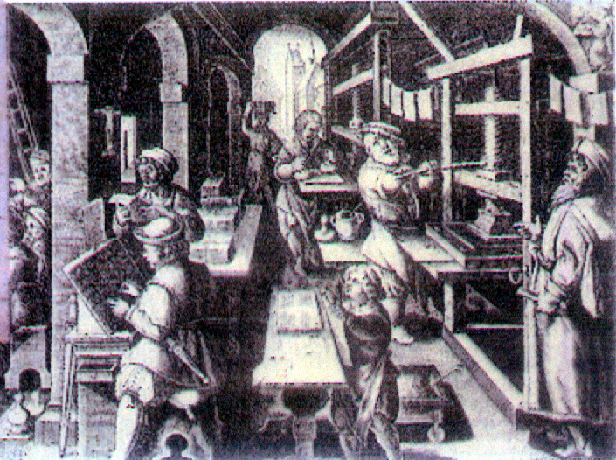
Gravura do século XVI representando gráficos trabalhando em uma oficina que contava com os equipamentos tipográficos inventados por Gutemberg.

Slide 3
RENASCIMENTO
CULTURAL E CIENTÍFICO
- Movimento científico-cultural
Europa → Transição entre as Idades Média e Moderna
Representou aspirações da burguesia.
FATORES:
A Expansão Marítima e o Renascimento Comercial;
Influência da civilização Bizantina;
A retomada dos estudos das civilizações clássicas (greco-romana)
A ascensão sócio-econômica da burguesia;
A invenção da imprensa

Slide 4
CARACTERÍSTICAS:
Humanismo: forma mais terrena, concreta, de pensar a ciência, a moral, a religião etc.
Antropocentrismo: o homem passa a ser visto como o centro do Universo, negando o Teocentrismo Medieval.
Individualismo: valorização da capacidade de criação e o espírito de competição.
Racionalismo: sobreposição da ciência (experimentalismo) sobre a fé (dogmas).

Slide 5
Naturalismo: preocupação em retratar fielmente os homens e animais nas artes (detalhes anatômicos).
Heliocentrismo: o sol visto como centro do Universo, contrariando a concepção geocêntrica de Ptolomeu.
Hedonismo: valorização dos prazeres do corpo e do espírito

Slide 6
Diferenças entre o pensamento
medieval e o renascentista:
PENSAMENTO MEDIEVAL | PENSAMENTO RENASCENTISTA
Teocentrismo | Antropocentrismo
Verdade = Bíblia | Verdade = experimentação, observação
Vida material sem importância | Vida terrena e material também é importante
Conformismo | Crença no progresso
Natureza = fonte do pecado | Natureza = beleza, onde o homem se insere
Dogmatismo | Fé diferente da razão

Slide 7
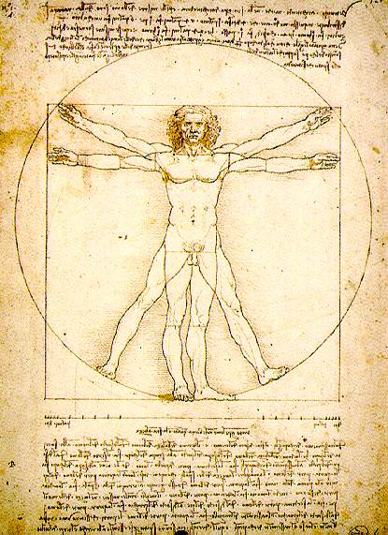

Slide 8
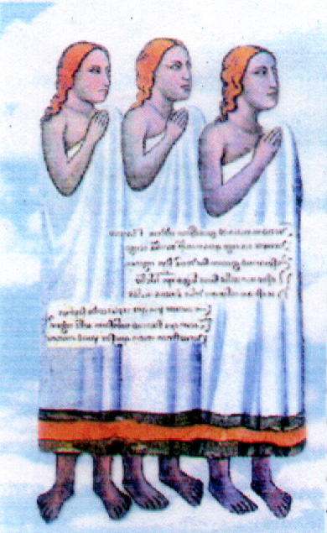
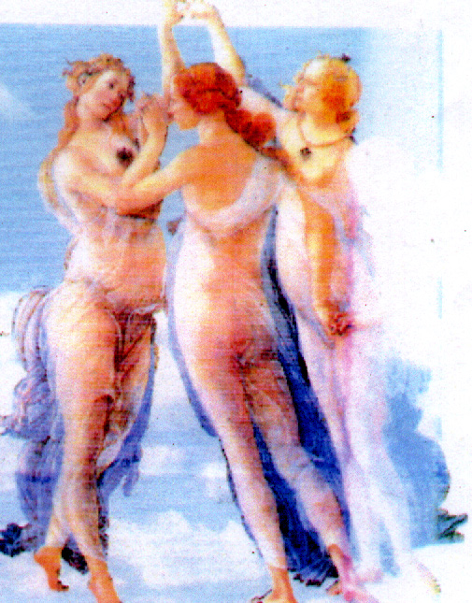
As três graças

Slide 9
COMPARANDO AS DUAS OBRAS
Medieval
Moças Idênticas
Posturas iguais
Corpo rígido
Renascentista
Aparecem diferenças entre moças
Posturas diferentes
Corpo gracioso

Slide 10
Heliocentrismo
Geocentrismo

Slide 11
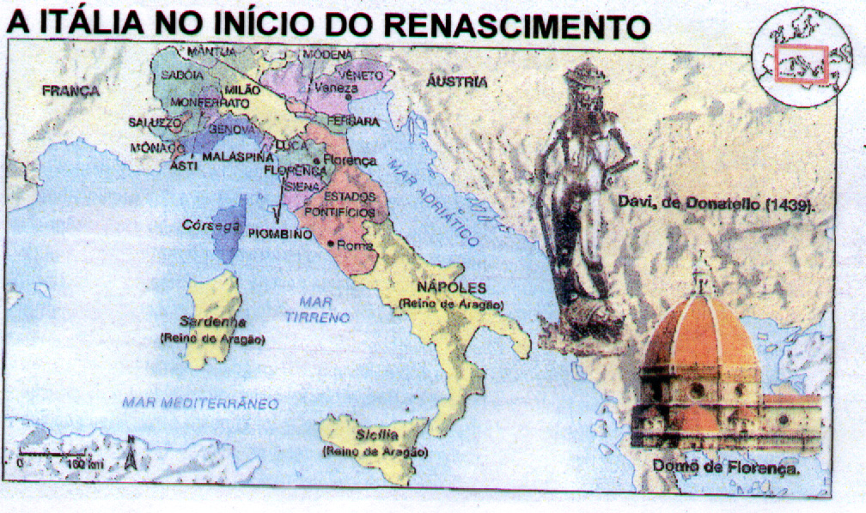
ITÁLIA – BERÇO DO RENASCIMENTO

Slide 12
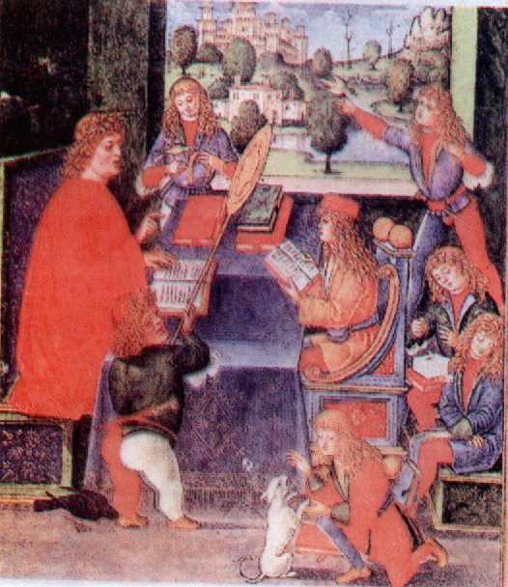
FATORES DO PIONEIRISMO ITALIANO NO RENASCIMENTO:
Desenvolvimento comercial de suas cidades;
Mecenato (burguesia incentivadora e protetora das artes);
Abrigo dos sábios e artistas bizantinos, com a queda de Constantinopla;
Sede do Império Romano.
No centro da figura, o atento Maximiliano Sforza, filho de importante família de Milão, rodeado de colegas desinteressados na aula.

Slide 13
PRINCIPAIS AUTORES E OBRAS DO RENASCIMENTO ARTÍSTICO-CULTURAL NA ITÁLIA:
Nicolau Maquiavel – O Príncipe
Giovanni Boccaccio – O Decameron
Dante Alighieri – A Divina Comédia
Leonardo da Vinci – A Gioconda e A Santa Ceia.
Michelangelo – Afrescos no teto da Capela Sistina, Moisés, Pietá
Sandro Botticelli – O Nascimento de Vênus, A Primavera
Rafael Sânzio – Diversas Madonas

Slide 14
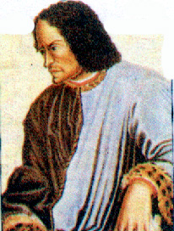
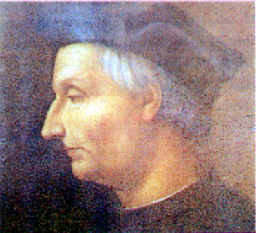
Nicolau Maquiavel, autor de O príncipe
Lourenço de Médici
Mona Lisa, de Leonardo da Vinci

Slide 15
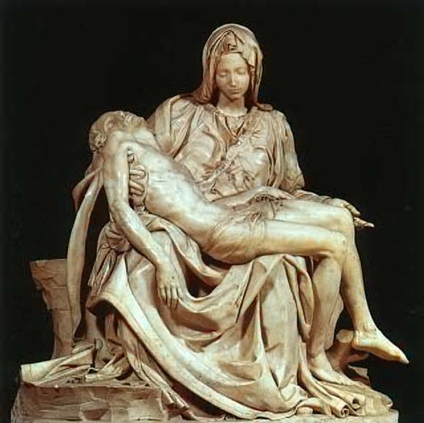
Na famosa Pietá Michelangelo representou Cristo morto no colo de Maria. Expressa o infinito amor da mãe pelo filho.

Slide 16
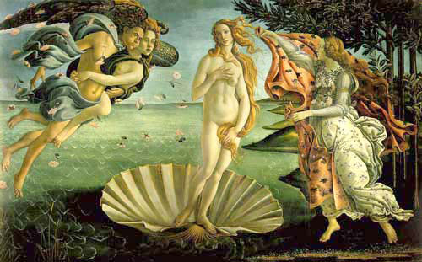
Sandro Botticcelli, ao desenhar este belo Nascimento de Vênus, inspirou-se na mitologia clássica greco-romana; ele queria reconciliar o pensamento cristão com o pensamento pagão da Antiguidade.

Slide 17
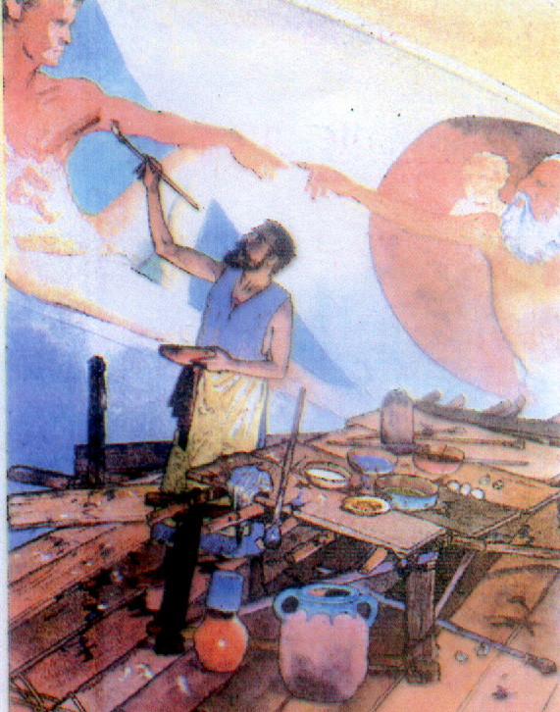
Michelangelo trabalhou durante quatro anos na pintura do teto da Capela Sistina, no Vaticano, onde concebeu e realizou grande número de cenas do Antigo Testamento. A cena mais representativa é a da criação do homem, em que Deus estende a mão para tocar a de Adão.

Slide 18
CAPELA SISTINA – O juízo final
Michelângelo

Slide 19
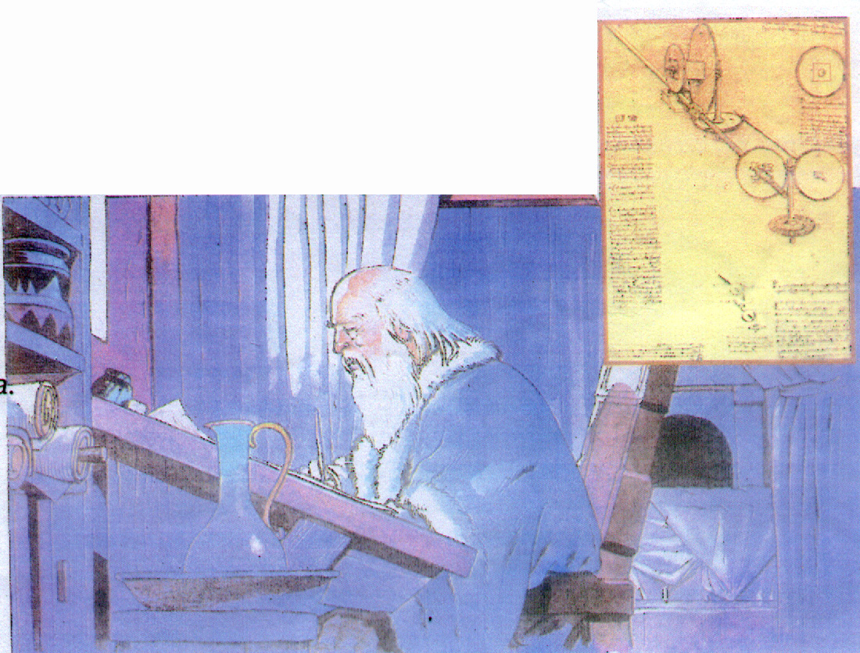
Ao morrer, com aproximadamente 67 anos, Leonardo da Vinci deixou cerca de
quatro mil páginas, com desenhos, anotações, projetos de máquinas e tratados científicos. Entre seus projetos, encontramos máquinas voadoras, máquinas de guerra (capazes de lançar bombas à distância), máquinas têxteis, esboços precisos de músculos, de nervos e do cérebro humano. Ao lado, uma das páginas deixadas por Da Vinci, na qual se pode ver o projeto de um laminador movido por roda hidráulica.

Slide 21
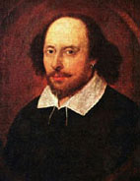
A EXPANSÃO DO RENASCIMENTO CULTURAL PELA EUROPA:
William Shakespeare: Romeu e Julieta, Hamlet, Otelo
Inglaterra
Thomas Morus: Utopia
As obras de Shakespeare estão ainda hoje presentes no teatro e no cinema!!
Michel de Montaigne: “Ensaios críticos”
François Rabelais: “Gargântua e Pantagruel”
França
Miguel de Cervantes: Dom Quixote
Camões: Os Lusíadas
Gil Vicente: Auto da Barca do Inferno
Península Ibérica

